Slide 1
Czy możemy przenieść się do świata filmu?
O widzu i jego zaangażowaniu w narrację
Justyna Lipka Szkoła Doktorska Uniwersytet Śląski w Katowicach justyna.lipka@us.edu.pl

Slide 2
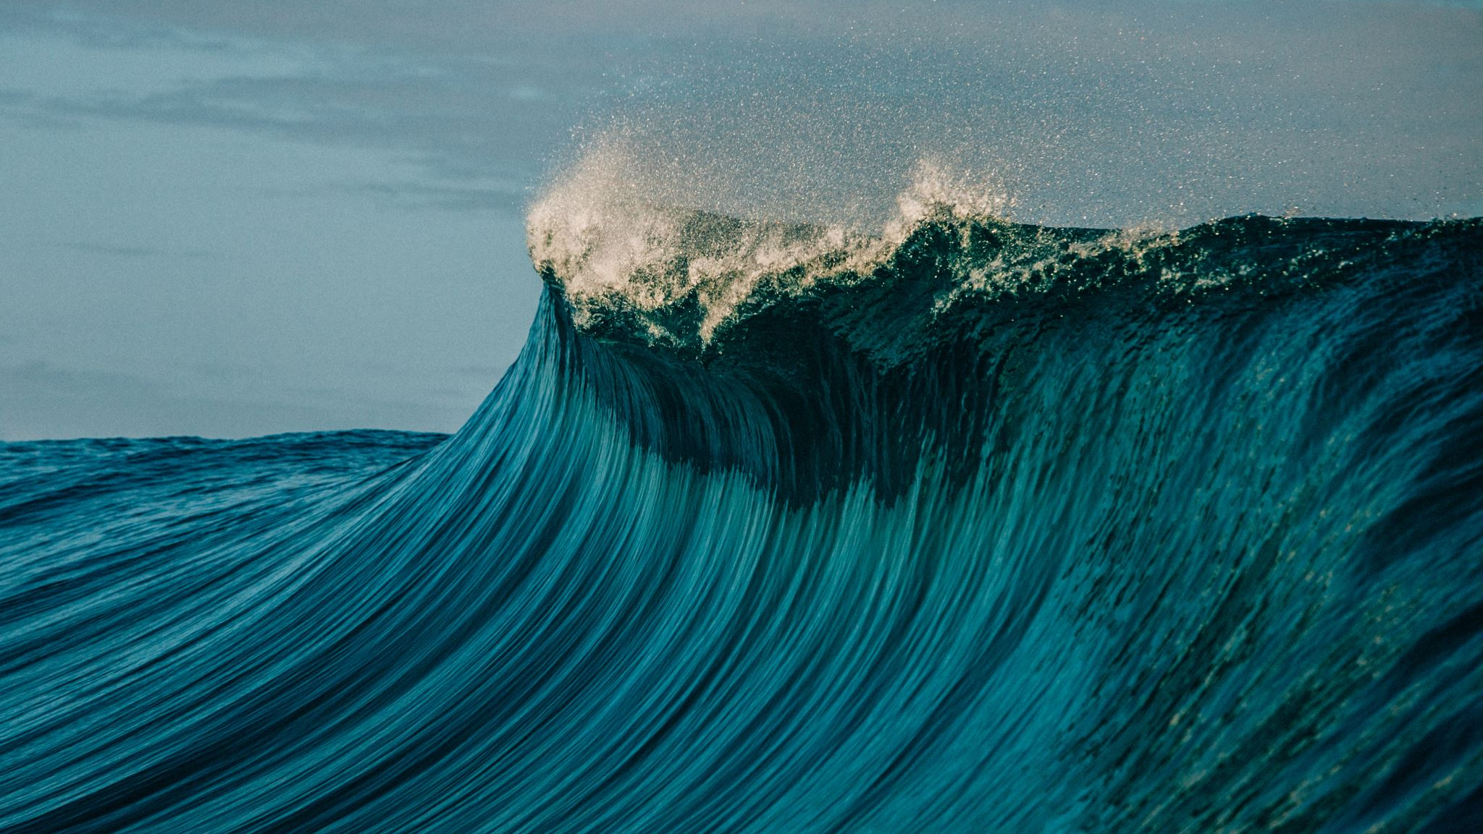
ZANURZENIE
Murray, 1997

Slide 3
ZANURZENIE
Fornerino, Helme-Guizon, Gotteland, 2008; Nilsson, Nordahl, Serafin, 2016; Hinde, 2017

Slide 4
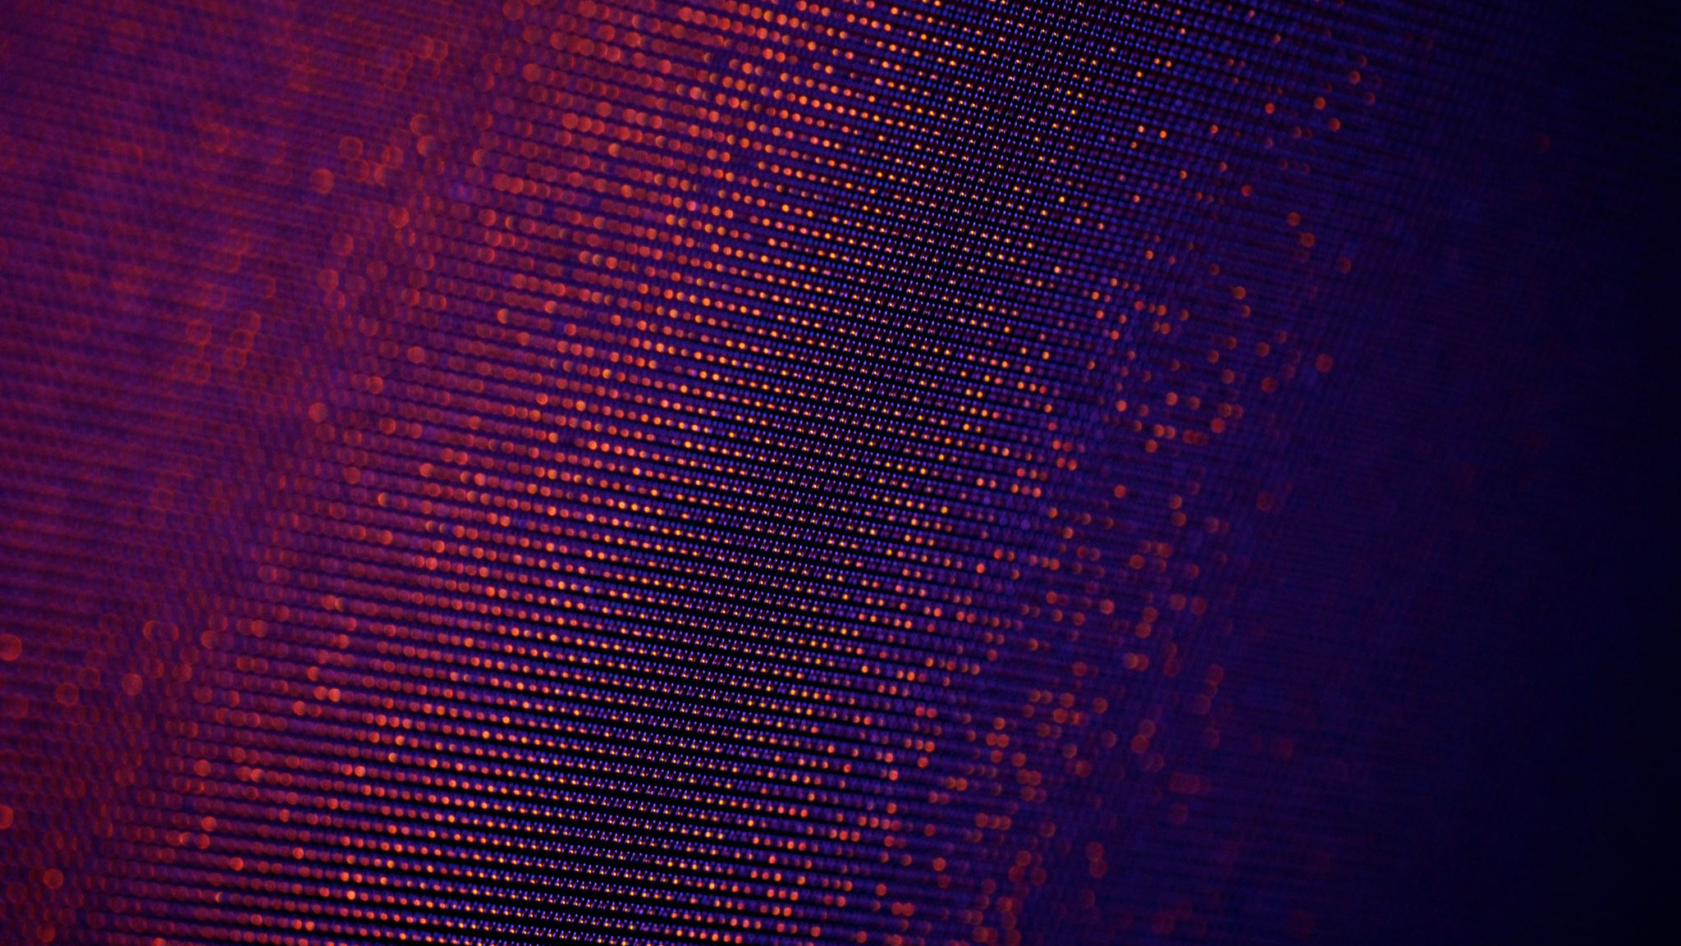
IMMERSJA – TECHNOLOGIA
Hinde, 2012; Hinde, 2017; Baranowski, Hecht, 2014; Nilsson, Nordahl, Serafin, 2016; Skorupa, 2019

Slide 5
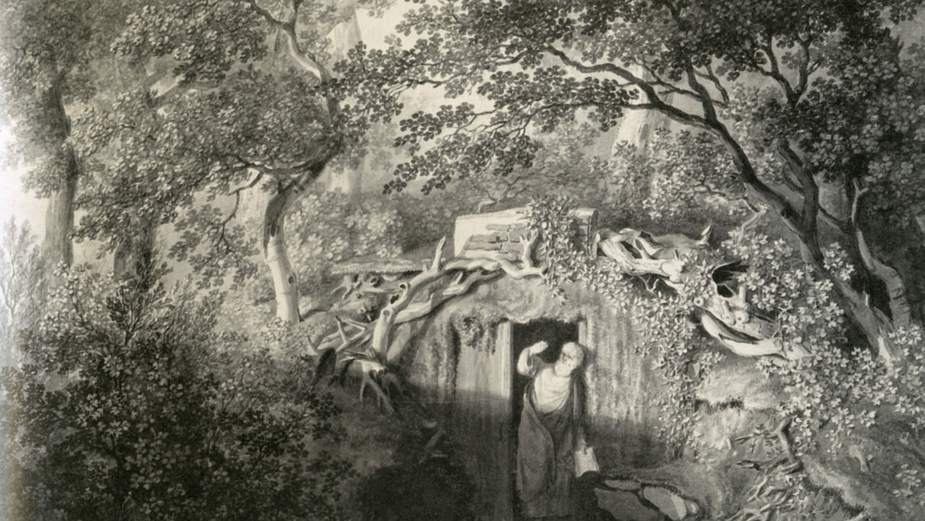
IMMERSJA – PRZESTRZEŃ IMMERSYJNA
Tree, 2019

Slide 6
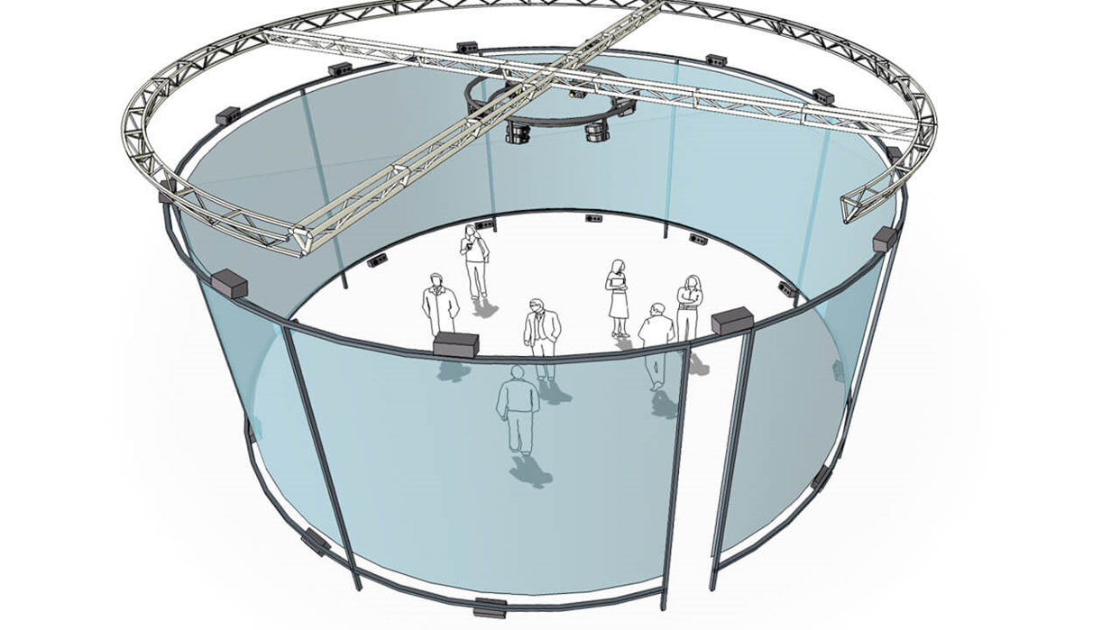
INTERAKTYWNA INSTALACJA FILMOWA
Kluszczyński, 2019
Źródło zdjęcia: https://www.jeffreyshawcompendium.com/platform/avie/

Slide 7
IMMERSJA i zmysły
spory dotyczące „Hobbita”, Liu, 2018;
sensous theory, Stańczyk, 2019

Slide 8
„(...) z pewnością zaangażowanie widzów w film nie wymaga ani nie musi być osiągnięte przez specjalne techniki 3D. Możliwość zaangażowania w film wymaga również, aby film oferował staromodne walory związane z rozwojem postaci i intrygującą historią. Ważne są też inne tradycyjne właściwości poza wizualnymi, takie jak muzyka, scenografia i dźwięk. Zanurzenie może nastąpić, gdy postacie wzbudzają sympatię lub empatię, a publiczność będzie śledzić historię nawet w 2D, jeśli dostarcza ona tajemnic, niespodzianek, romantycznych przeszkód, i innych.”
Cynthia Freeland, 2012, s. 570 (podkreślenia własne), On Being Stereoblind in an Era of 3D Movies

Slide 9
IMMERSJA A SENSORYKA, IMMERSJA A NARRACJA
Kukshinov, 2016; Green, Sestir, 2017; Nilsson, 2016; Green, Brock, 2000

Slide 10
KOŁO IMMERSJI NARRACYJNEJ
Bjørner, Magnusson, Nielsen, 2016

Slide 11
PRZESTRZEŃ
Kukshinov, 2016; Ryan, 2003; Nilsson i in., 2016;

Slide 12
CZAS
Kukshinow, 2016; Ryan, 2003; Nilsson i in., 2016;

Slide 13
EMOCJE
Ryan, 2003; Nilsson i in., 2016; Visch, 2010; Skorupa, 2019

Slide 14
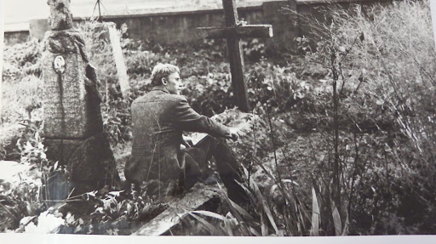

Slide 15
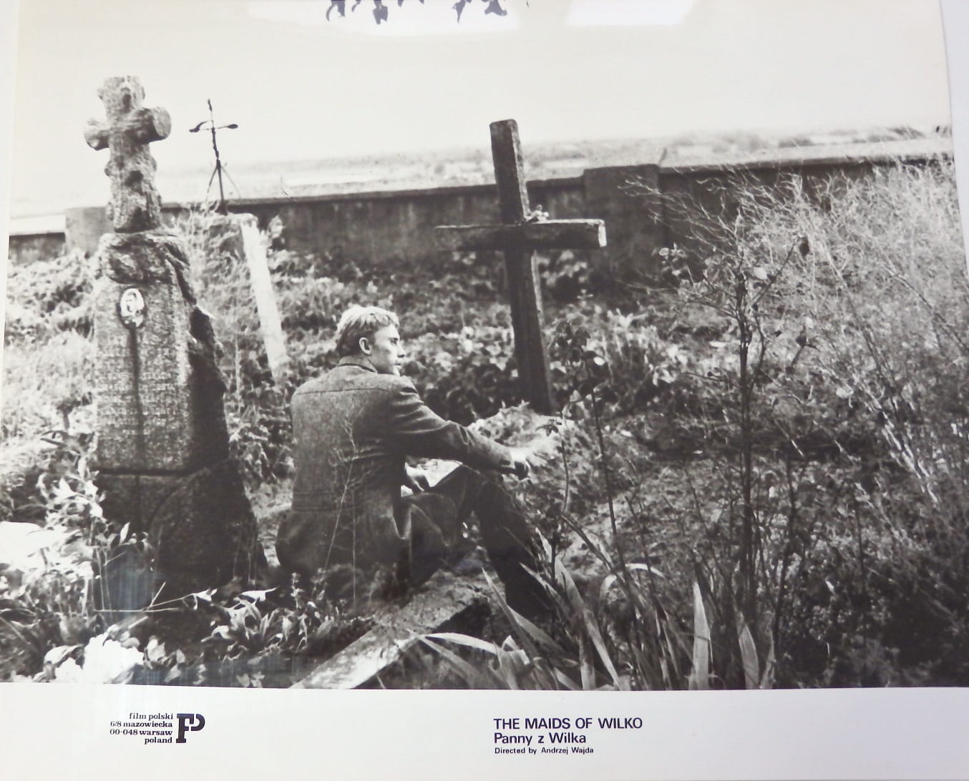

Slide 16
OSTRZEŻENIE DLA POSTACI
Badanie Bezdek, Foy, Gerrig, 2013

Slide 17
„Mądry pomysł!”
„Wynoś się stąd!”
„O nie!”
„Po prostu to zrób!”
Bezdek, Foy, Gerrig, 2013

Slide 19
KINO INTERAKTYWNE
Kluszczyński, 2019; Ivars-Nicolas, Martinez-Cano, 2020; Radim Hladiš, 2019

Slide 20
BANDERSNATCH

Slide 21
IMMERSJA OPARTA NA WYZWANIU, IMMERSJA STRATEGICZNA
Adams, Rollings, 2006; Nilsson, 2016; Wang, 2019

Slide 22
ZANURZENIE W PRACY PSYCHOLOGA i EDUKATORA

Slide 23
PSYCHOLOGIA I FILM
Za: Young, 2012
psychologia w filmach
psychologia twórców filmowych
psychologia widzów

Slide 24
Badania
Weibel, Wissmath, Mast, 2010; Weibel, Wissmath, Stricker, 2011; Mazzocco i in., 2010;
prowadzone badania nad immersją, przeniesieniem, tendencją do przeniesienia i zaangażowaniem w narrację; immersja a zmiana postaw

Slide 25
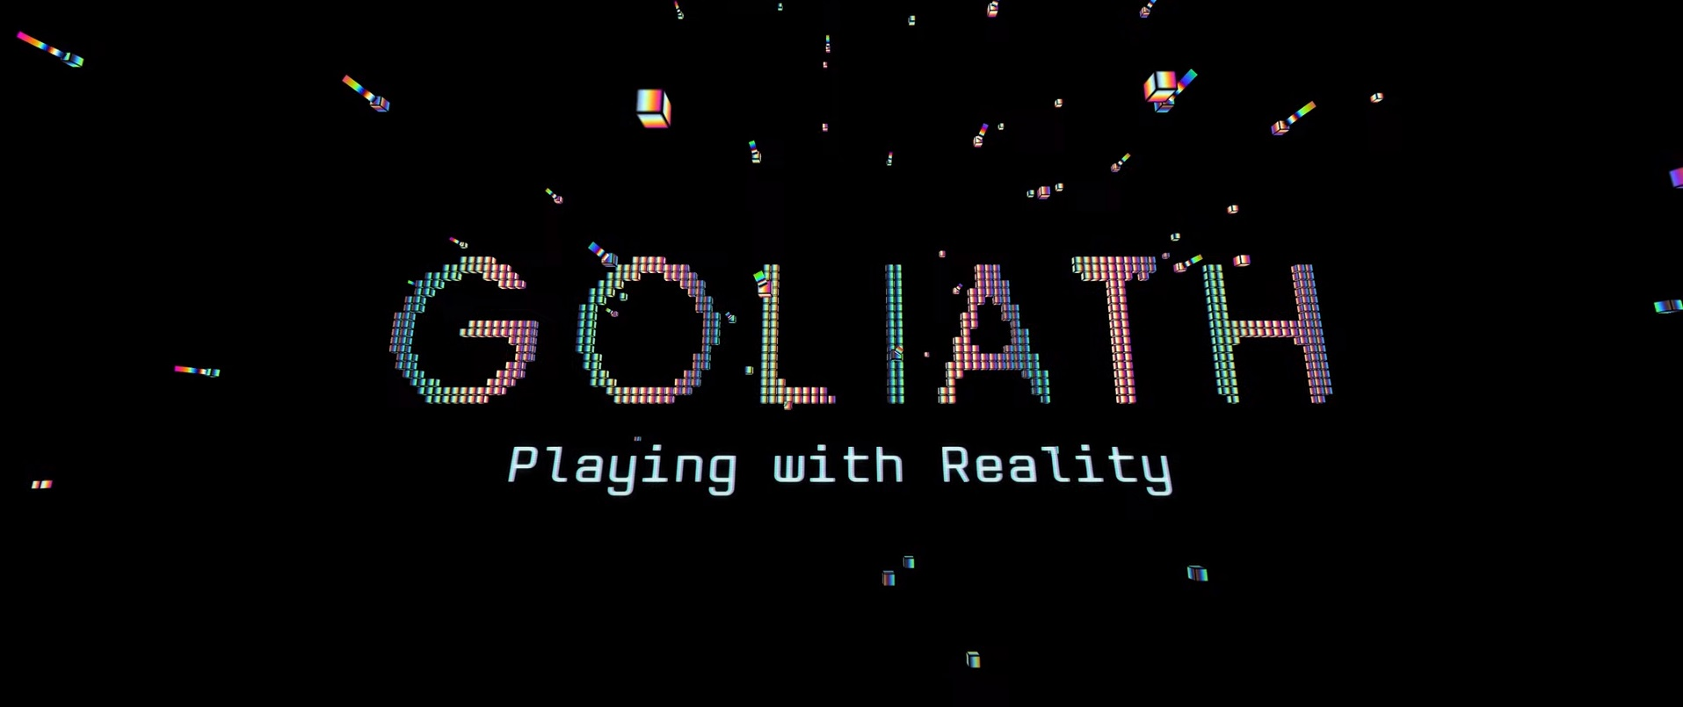

Slide 26
"Ta historia pomaga nam zrozumieć, jak krucha jest rzeczywistość i jak łatwo stracić ją z oczu. Ostatecznie to doświadczenie dotyczy naszych uprzedzeń i mitów na temat zdrowia psychicznego oraz tego, jak wstyd wywołany tak zwanymi zaburzeniami psychicznymi oddala nas od uczuć osób przejawiających takie zachowania.”
Oświadczenie Twórców, La Biennale di Venezia

Slide 27
PSYCHOEDUKACJA
aspekty metodologiczne; standardy zastosowania IVR w badaniach psychologicznych: Vasser, Aru, 2020
badania a „dowody anegdotyczne”, wątpliwości związane z „symulacją”, Kalyanaraman, 2010; Brown, 2010
przyjmowanie perspektywy, Herrera i in. 2018; Schutte, Stilinović, 2017

Slide 28
PSYCHOLOGICZNA PRACA Z FILMEM
Zajęcia filmowe.
„Psychologiczna praca z filmem” jako idea dr Agnieszki Skorupy i dr Michała Brola (Brol, Skorupa, 2014)
Program “Watching Cinema Group Therapy”, Yazici i in., 2014

Slide 29
Dziękuję za uwagę
Justyna Lipka Szkoła Doktorska Uniwersytet Śląski w Katowicach justyna.lipka@us.edu.pl

